Slide 1
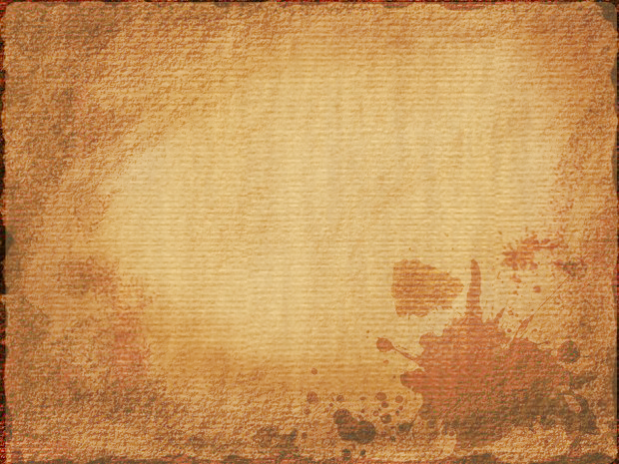
ДЕКОР ОРЛОВСКИХ ДЕРЕВЯННЫХ ДОМОВ
Студент: Черкасов Иван
Научный руководитель: Харланова Галина Александровна

Slide 2
Содержание:
Введение
1 История архитектуры модерна в декоре деревянных домов Орла
1.1 Особенности деревянной резьбы жилых домов в стиле модерн
Заключение
Литература

Slide 3
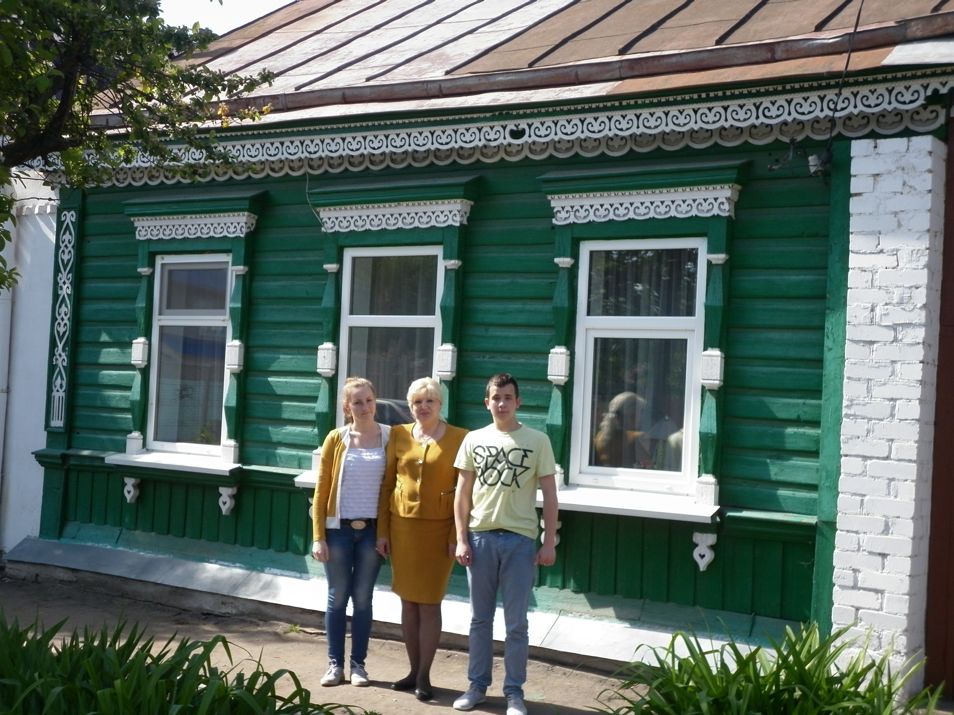

Slide 4
Актуальная проблема
Цель - приобщение к историческому и архитектурному наследию модерна в декоре орловских деревянных домов г. Орла как духовной основе профессионального, личностного становления.
Объект –исследовательская работа истории архитектуры модерна в декоре орловских деревянных домов, предмет – процесс формирования профессионального и нравственного развития.

Slide 5
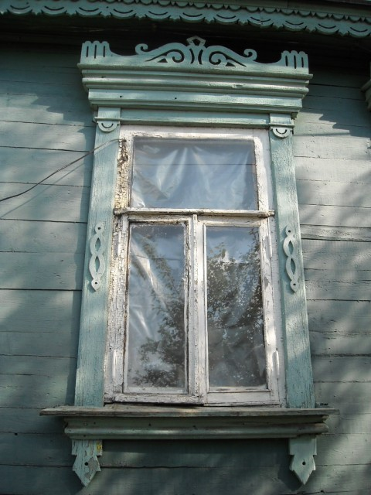
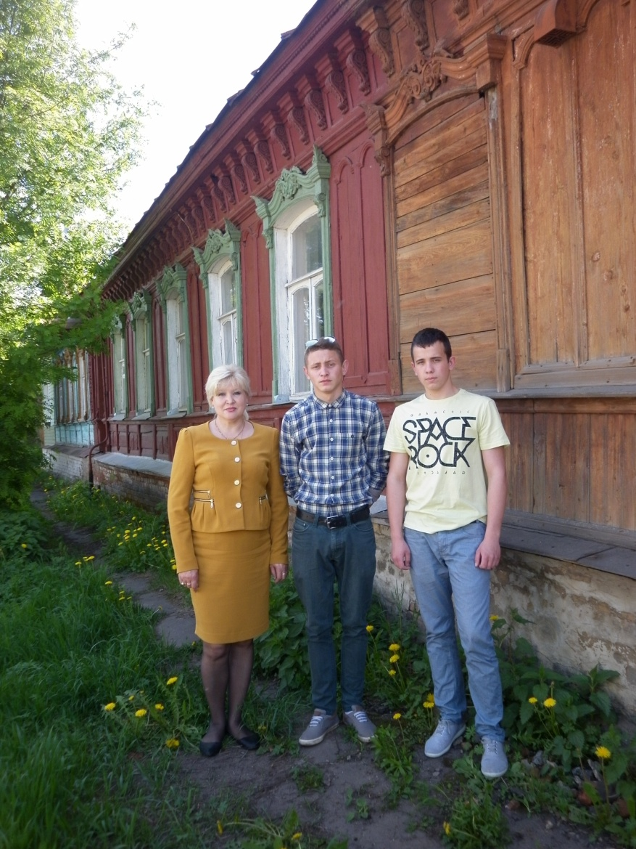
Дом 2-й Пушкарной улице.
г.Орел ул. Пушкарная, экскурсия, июнь 2014

Slide 6
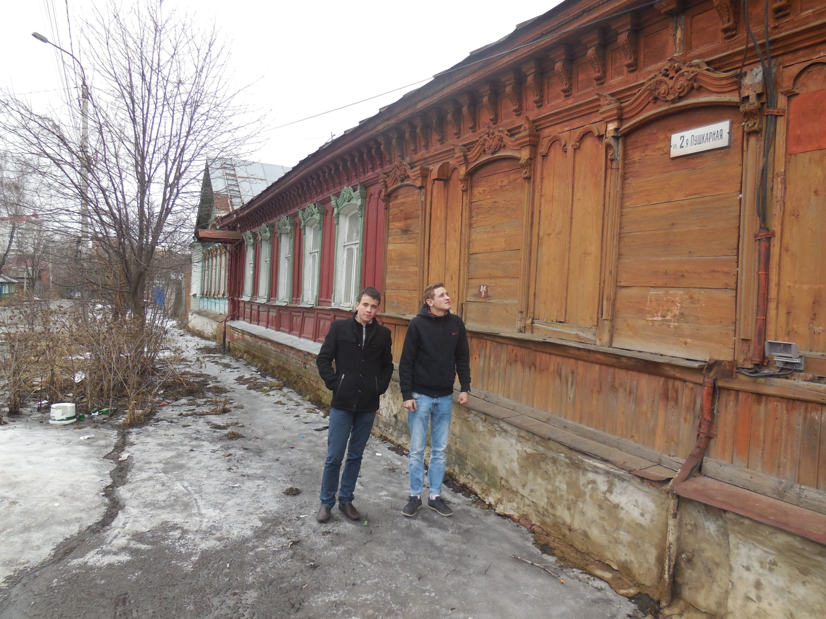
г.Орел ул. Пушкарная, экскурсия, март 2015

Slide 7
Орловские улицы под названием «Пушкарные» известны далеко за пределами города благодаря творчеству Леонида Андреева. Здесь жил он сам и многие его персонажи. И сто лет назад и сейчас, в Орле были три улицы с таким названием – параллельные 1-я и 2-я Пушкарные, и пересекающая их – Садово-Пушкарная. Издавна район перекрещения этих улиц орловчане называют «пушкаревкой».

Slide 8
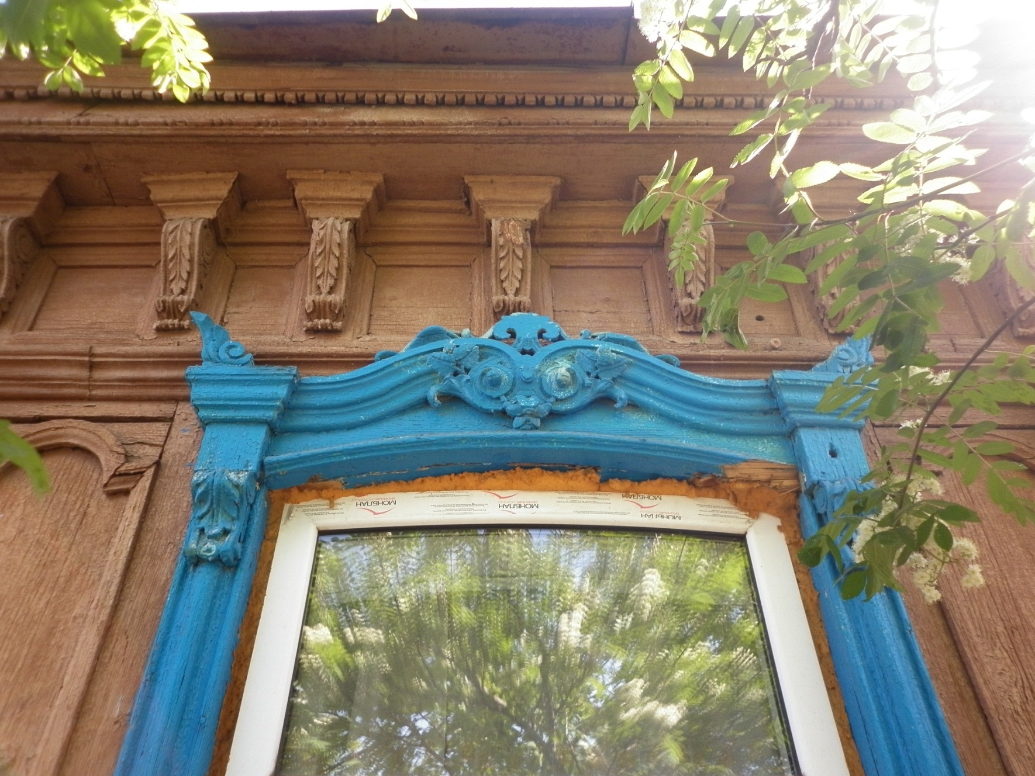
г.Орел ул. Пушкарная, экскурсия, июнь 2014

Slide 9
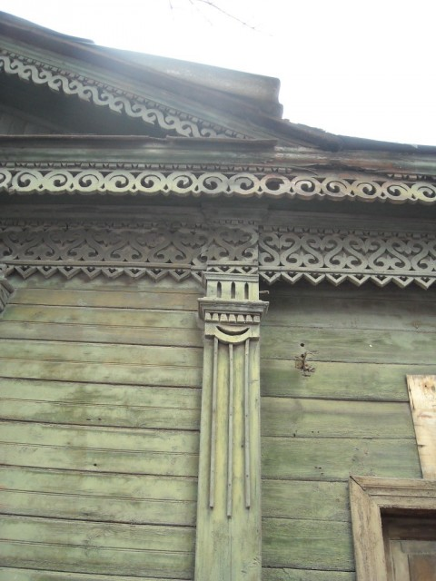
Дом №19 по Розе Люксембург (дом Турбина)

Slide 10
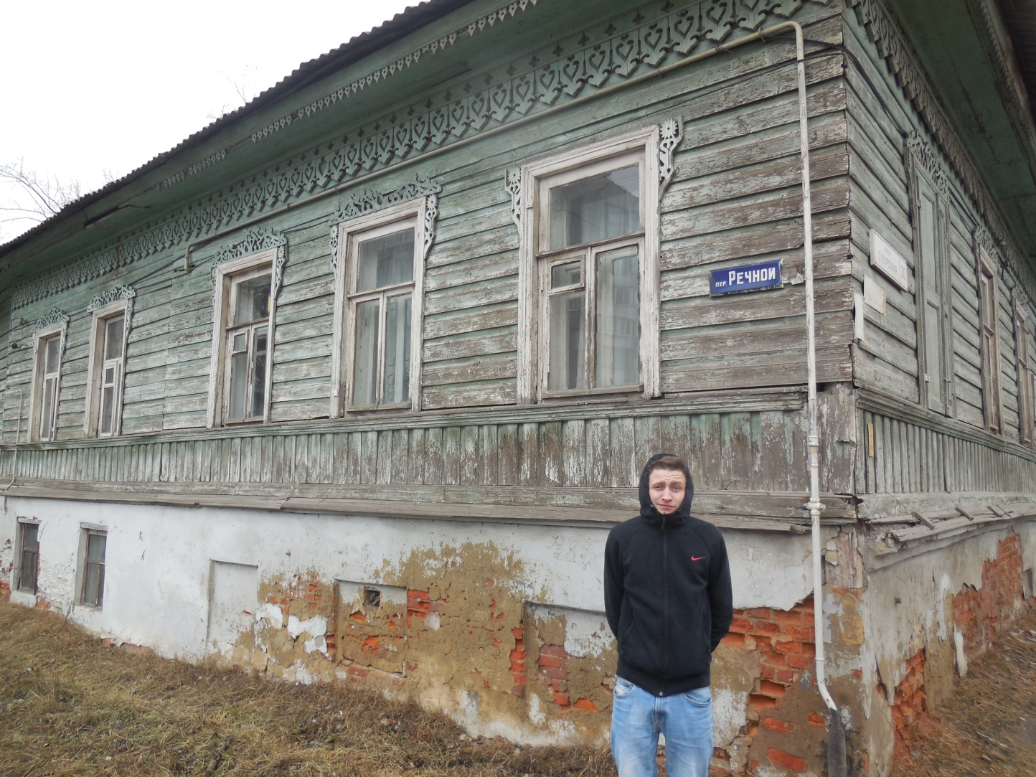
г.Орел, пер. Речной, экскурсия, март 2015

Slide 11
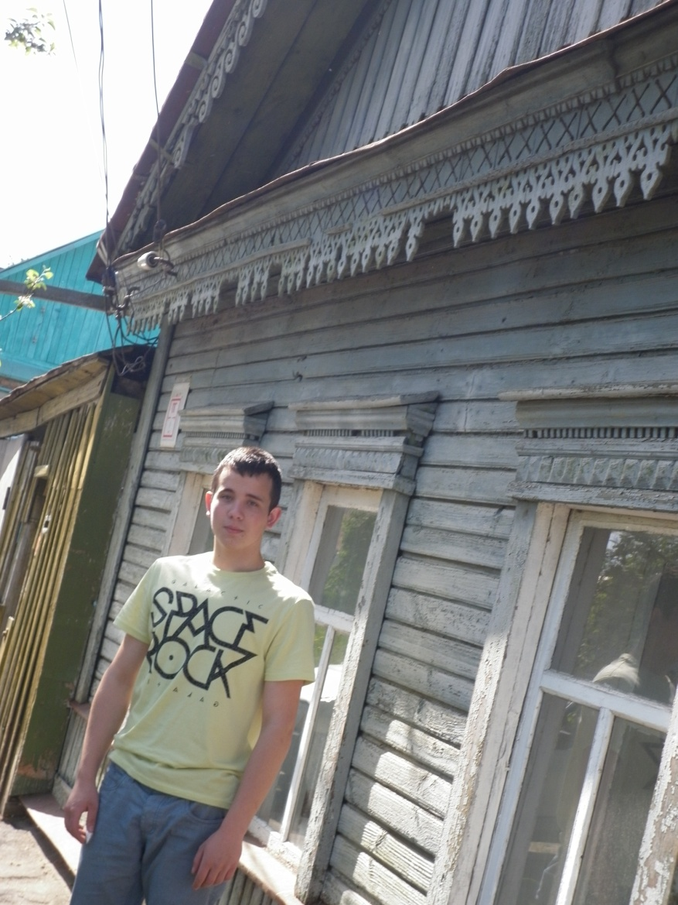
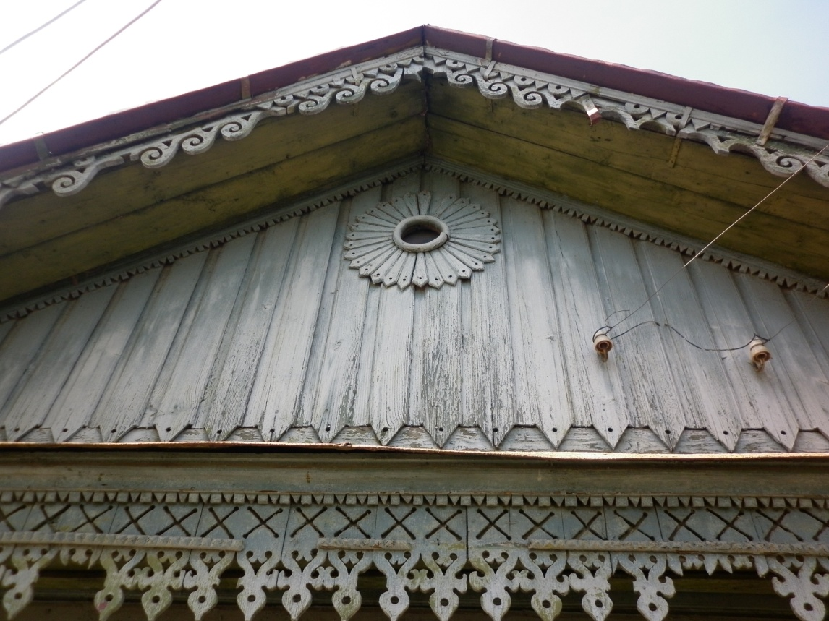
г.Орел ул. Панчука, экскурсия, июнь 2014

Slide 12
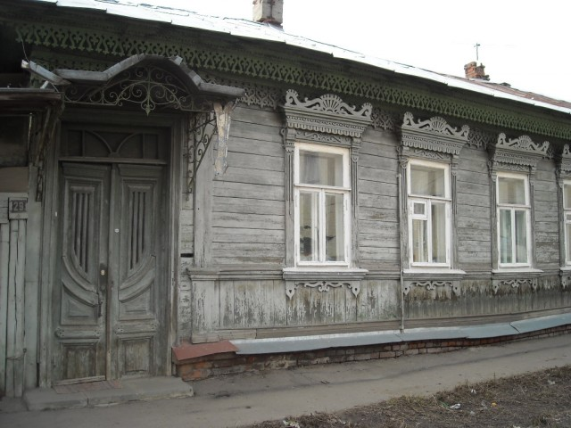
Один из самых интересных домов, относящихся к этому типу. Это большой, вытянутый вдоль улицы дом, на каменном фундаменте и с четырехскатной крышей.
г.Орел, улица 2-й Посадская, №29,экскурсия, март 2015

Slide 13
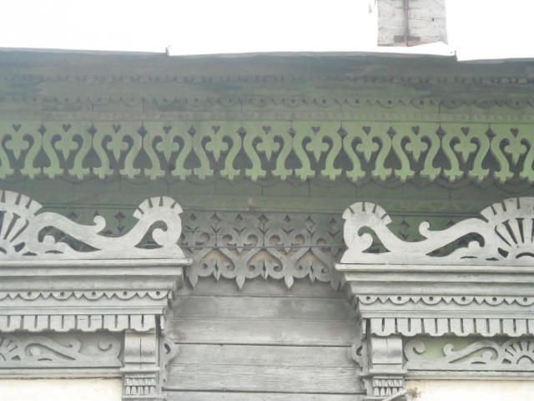
Карниз и лобовая доска под ним, украшены пропильной резьбою в несколько рядов, такая резьба встречается во многих домах города и с модерном никак не связана. Зато другие элементы резьбы сильно напоминают орнаментальные формы модерна.
г.Орел, улица 2-й Посадская, №29,экскурсия, март 2015

Slide 14
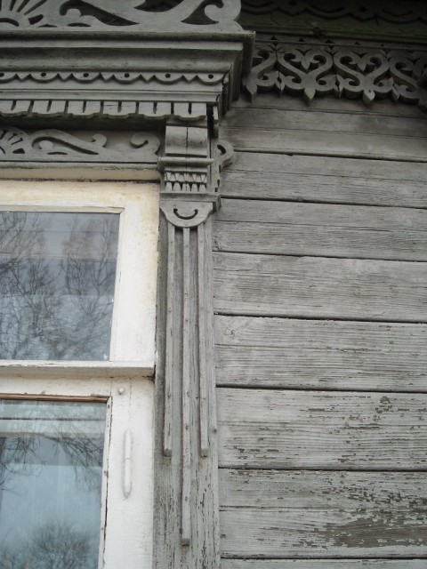
Самый узнаваемый декоративный мотив, заставляющий вспомнить архитектуру модерна, находится на боковых сторонах наличника. Он представляет собой полукруг, от которого отходят три тонких палочки – «луча».
г.Орел, улица 2-й Посадская, №29,экскурсия, март 2015

Slide 15
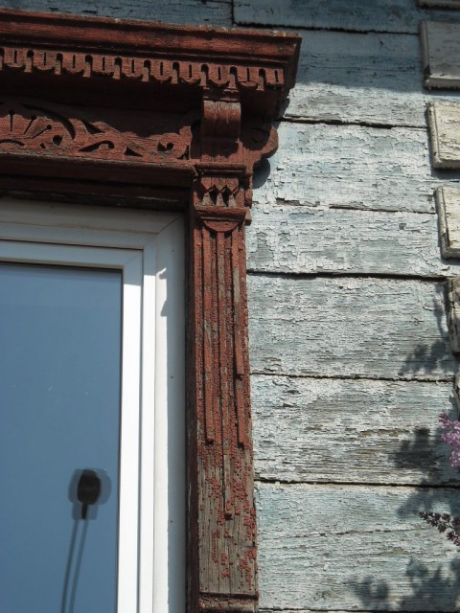
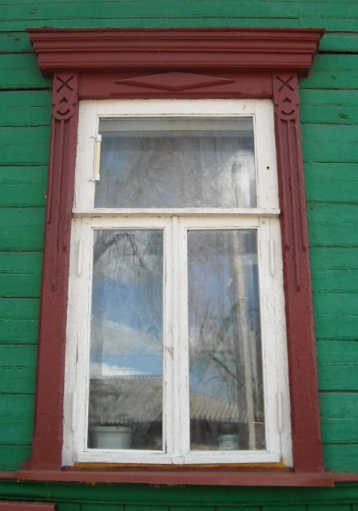
Стиль модерн так же украшает боковые стороны наличников окна этого дома, очень скромных по своему декору.
Дом № 19 по улице Энгельса, экскурсия, июнь 2014

Slide 16
Безусловно, только этими домами влияние модерна на деревянное зодчество города не ограничивается и эта страница Орловской истории еще не дописана до конца. Однако трудно исследовать тенденции архитектуры в городе, где больше 50 процентов исторических зданий разрушено. Вероятно, были еще образцы «деревянного модерна» на центральных улицах, да там теперь сплошной бетон.

Slide 17
В итоге исследования получены результаты: описание истории и архитектуры старинных улиц г. Орла с фотографиями; экскурсии с научным руководителем об архитектурных и художественно-эстетических особенностях Орловской деревянной резьбы в стиле модерн жилых домов; работа по сбору информации в библиотеке и интернет ресурсе; развитие познавательного интереса к русскому зодчеству и искусству, как элементов родной культуры; получены знания о художественно-эстетических особенностях Орловских образцов «деревянного модерна»; использование собственного материала в семинарах.

Slide 18
Выводы:
У нас сформировалось отношение к истории архитектуры в стиле модерн в декоре орловских деревянных домов г.Орла как к национальному достоянию, как части русской культуры.
Углубленное освоение знаний об истории архитектурных и художественно-эстетических особенностях Орловской деревянной резьбы в стиле модерн жилых домов способствует развитию духовной основе профессионального, личностного становления, проявленного в создание творческих проектов.
Произошло осознание значимости знаний истории родного края; выявленные в ходе исследования собственной личностные умения, навыки способствуют формированию творческого саморазвития патриотического самосознания.

